Slide 1

软件工程基础
开篇： 序
杨溢龙
北航软件学院
Notes:
亮亮图文旗舰店
https://liangliangtuwen.tmall.com

Slide 2
软件工程基础
开篇： 序
Part 1
任课教师介绍
目录
Part 2
课程介绍
Contents
Part 3
软件工程：序
Part 4
前沿研究：自动化软件工程

Slide 3


Part 1
任课教师
介绍

Slide 4
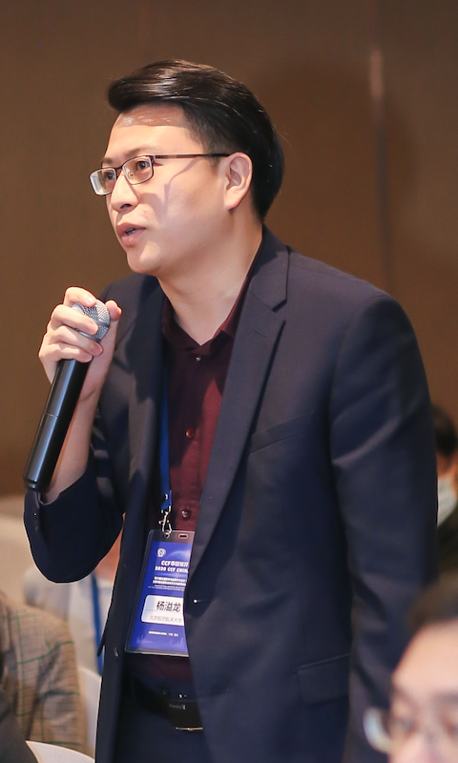
任课教师介绍
北航软件学院、软件工程研究所、软件开发环境国家重点实验室
杨溢龙
Tel: 010-82315195（办公室）
Wechat: Yilong-Yang
E-mail: yilongyang@buaa.edu.cn
办公地址：新主楼G919

Slide 5
任课教师介绍
杨溢龙，男，博士，北京航空航天大学软件学院助理教授，硕士生导师。2013年曾任澳门联合国大学软件技术研究所(UNU-IIST) - Fellow
求学经历
Ph.D. in Software Engineering (2019)
University of Macau (CS Ranking - Top 200)
研究方向
Automated Software Engineering （自动化软件工程/低代码/无代码）

Slide 6
主要科研成果
科研论文 ~ 27篇
10 JCR Q1 papers (7 first author)
6 top conference papers
科研项目 ～6项
3 projects as PI
3 projects as main contributor
From NSFC and FDCT

Slide 7
主要研究目标
课题组面向复杂安全关键软件，人工开发周期长、质量保证困难等痛点问题，使用模型驱动的方法，实现软件开发全生命周期的自动化，达到缩短研发周期、提高软件质量目的
此开发全生命周期过程覆盖从非形式化需求描述，经形式的软件功能规格说明，设计规则说明，到可执行的程序代码，调试及至确认、交付的全过程
课题组全年接受本科生实习，包含短期暑期实习、毕业设计、科技竞赛等，并非常欢迎喜欢挑战，动手能力强，有奋斗精神的研究生及留学生及加入，一起提高软件工程自动化程度，实现低代码到无代码开发的目标。

Slide 8
主要研究方向
自动化需求工程
主要研究半结构化需求建模与分析，需求模型与文档自动生成、需求模型自动转换、基于需求模型的原型系统自动生成、基于原型的需求确认、验证、追踪及自动修复
软件架构自动生成与优化
主要研究基于需求模型的架构自动生成、基于代码的架构逆向生成、软件架构与设计的自动优化

Slide 9
主要研究方向
软件代码及目标系统自动生成
主要研究基于模型的代码自动生成、基于数据的代码自动生成、基于软件复用技术的代码生成
软件代码自动验证
主要研究基于自动化测试的软件正确性与非功能需求验证、基于形式化方法的软件正确性验证

Slide 10
科研服务
程序委员会委员: IJCAI'20，ECAI'20, NASAC'19 (Blockchain Track)，载人航天学术大会'21
国际会议审稿人: FSEN'21, SETTA'20, TASE'20'19, ISSRE'19, SHE'20'19, ICTAC'17, ICFEM'16, KSE'15, and TASE'14
国际期刊审稿人: IEEE Transactions on Software Engineering, IEEE Internet of Things Journal, IET Intelligent Transport Systems, Computer Networks, Wireless Networks, Journal of Biomedical and Health Informatics, Applied Clinical Informatics, Chemometrics and Intelligent Laboratory Systems, Frontier of Computer Science.

Slide 11
任课教师介绍
教学情况
本科核心课程
Research Writing（大三春季）
软件工程基础（大二秋季）
研究生核心课程
面向对象分析与设计（秋季）
软件需求工程（2022春季）

Slide 12
任课教师介绍
2021年人才培养情况
指导2021届本科生暑期社会实践 - 3周13人（软件学院、软件工程研究所）
7个研究性题目，其中6人成功学习并复现顶会论文
6个工程性题目，其中5人成功扩展并完善实验室现有工具RM2PT
指导2021届本科毕业设计
包含4名本科生，其中2名留学生，申请专利4项，其中一名学生成功发表服务计算顶级会议文章1篇，获得校级优秀毕业设计并推荐到北京市优秀毕业设计评选，一名学生发表需求工程论文1篇，获得优秀来华本科生毕业生
指导2021年科技竞赛
获得学院科技竞赛、冯如杯等奖项

Slide 13
Part 4
自动化
软件工程
软件自动化背景
软件自动化含义
自动化程度
关键技术

Slide 14
自动化研究背景
01
软件复杂度
人机物深度融合，导致软件功能日趋复杂、规模越来越大、不确定性增加
软件生产效率低、质量欠佳
02
软件开发主要依靠人力、费时低效
自动化技术
03
提高软件开发自动化程度，缩短研发周期、提高软件质量

Slide 15

软件自动化含义
广义
理解
尽可能借助软件自动化系统及工具，实现软件开发
尽可能：自动化程度
软件开发：（全生命周期）从非形式描述，经形式的软件功能规格说明，设计规格说明，到可执行的程序代码，调试，及至确认，交付使用的全过程
狭义
理解
从形式的软件功能规则说明到可执行代码这一过程的自动化

Slide 16
软件生命周期
产品经理、领域专家
需求抽取、分析、建模、确认
架构师
系统架构选型设计
架构师、软件工程师
系统详细设计
1
需求
2
架构
3
设计
人工参与的流程
6
运维
5
测试与验证
4
开发
运维工程师
测试工程师
功能/非功能测试
美工、软件工程师
GUI设计与实现、业务逻辑

Slide 17
自动化程度
低级自动化
软件设计规格说明到可执行的程序代码生成
程序员（设计到代码）
中级自动化
自动化程度
从形式的软件功能规则说明到设计规格说明，一直到可执行代码
程序员、设计师（需求、设计到代码）
高级自动化
从非形式的软件需求描述，经形式的软件功能规格、软件设计规格说明，直到可执行的软件代码
程序员、设计师、系统分析人员、领域专家（全过程自动化）
核心体现：人工干预的程度

Slide 18
关键技术
需求规格说明的精确定义
设计规格说明的精确定义
规格
说明
基于规则代码生成（专家知识提取）
基于数据代码生成（数据知识提取）
基于软件复用技术的自动生成
开发
自动化
自动
生成
关键技术
模型驱动：
模型的精准定义
模型之间的转换
模型到代码的生成
可执行代码的正确性验证
转换过程的正确性验证
需求规格说明的正确性验证
自动
验证

Slide 19
研究进展
企业EIS系统
云原生系统
区块链系统
智能AI系统
航空航天系统
SysML 扩展
需求模型 x.x
确认&验证
自动生成
精化
自然语言
需求
需求模型 1.0
自动生成
确认&验证
RM2PT
转化
…
…
演化
Goal和PF
需求模型
原型系统 1.0
…
原型系统 x.x

Slide 20
研究背景
01
用户需求
初始需求是抽象、模糊、不确定的（在使用具体系统之前）
快速原型开发
02
快速原型法（可视化、形象化）是一种有效的需求确认方法，但手动开发原型系统（测试/调试）会增加软件开发的总成本
自动原型生成
03
迫切需要一种方法可以从需求自动产生系统原型

Slide 21
主要贡献与创新
不依赖设计模型
无需提供设计模型，只依赖需求模型，即可生成功能完整的系统原型
3
个
自动识别不可执行需求
主要贡献与创新点
自动识别需求中不可执行的部分，将其包装成接口，可以供程序员开发或调用三方API
一致性检查和状态观察
不仅提供了用例业务流程的需求确认机制，还提供一致性检查，并在发现错误时，提供系统状态观测窗口

Slide 22
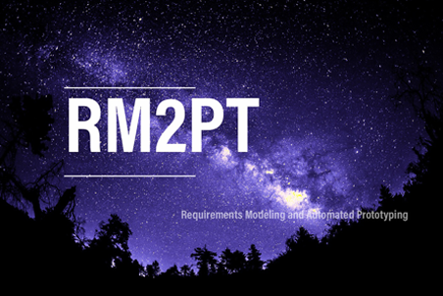
RM2PT概述
http://rm2pt.com

Slide 23
RM2PT概述

Slide 24
RM2PT实例 – 需求模型
用例模型

Slide 25
RM2PT实例 – 需求模型
领域模型

Slide 26
RM2PT实例 – 原型系统

Slide 27
RM2PT实例 – 原型系统

Slide 28

需求到系统原型自动生成

Slide 29
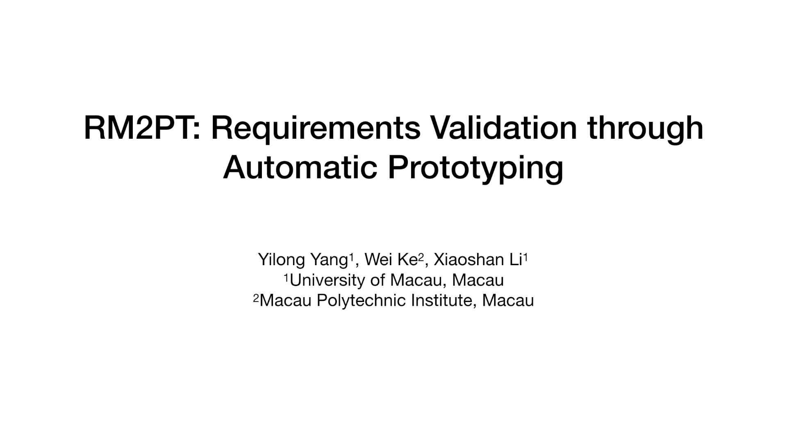
基于需求原型化的需求确认

Slide 30
Part 4.1
SpringBoot自动生成

Slide 31

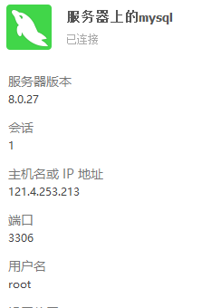
MySQL也可以远程使用
因为没有提供配套的View视图，所以直接访问会显示这样的页面

Slide 32
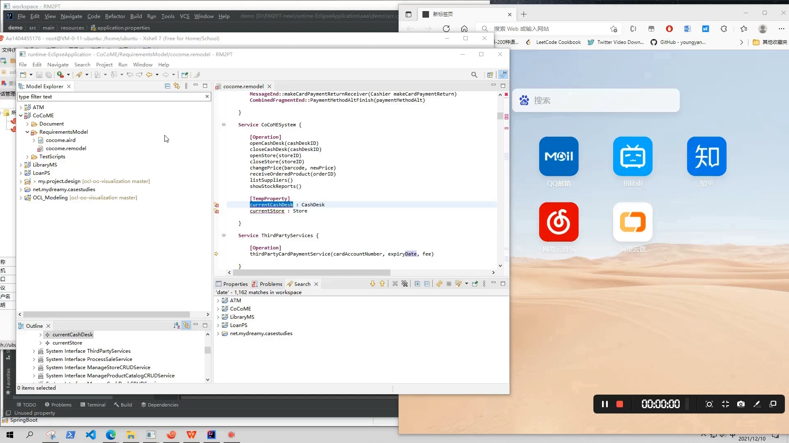
MySQL也可以远程使用
因为没有提供配套的View视图，所以直接访问会显示这样的页面

Slide 33
Part 4.2
需求文档
自动生成

Slide 34
